Slide 1
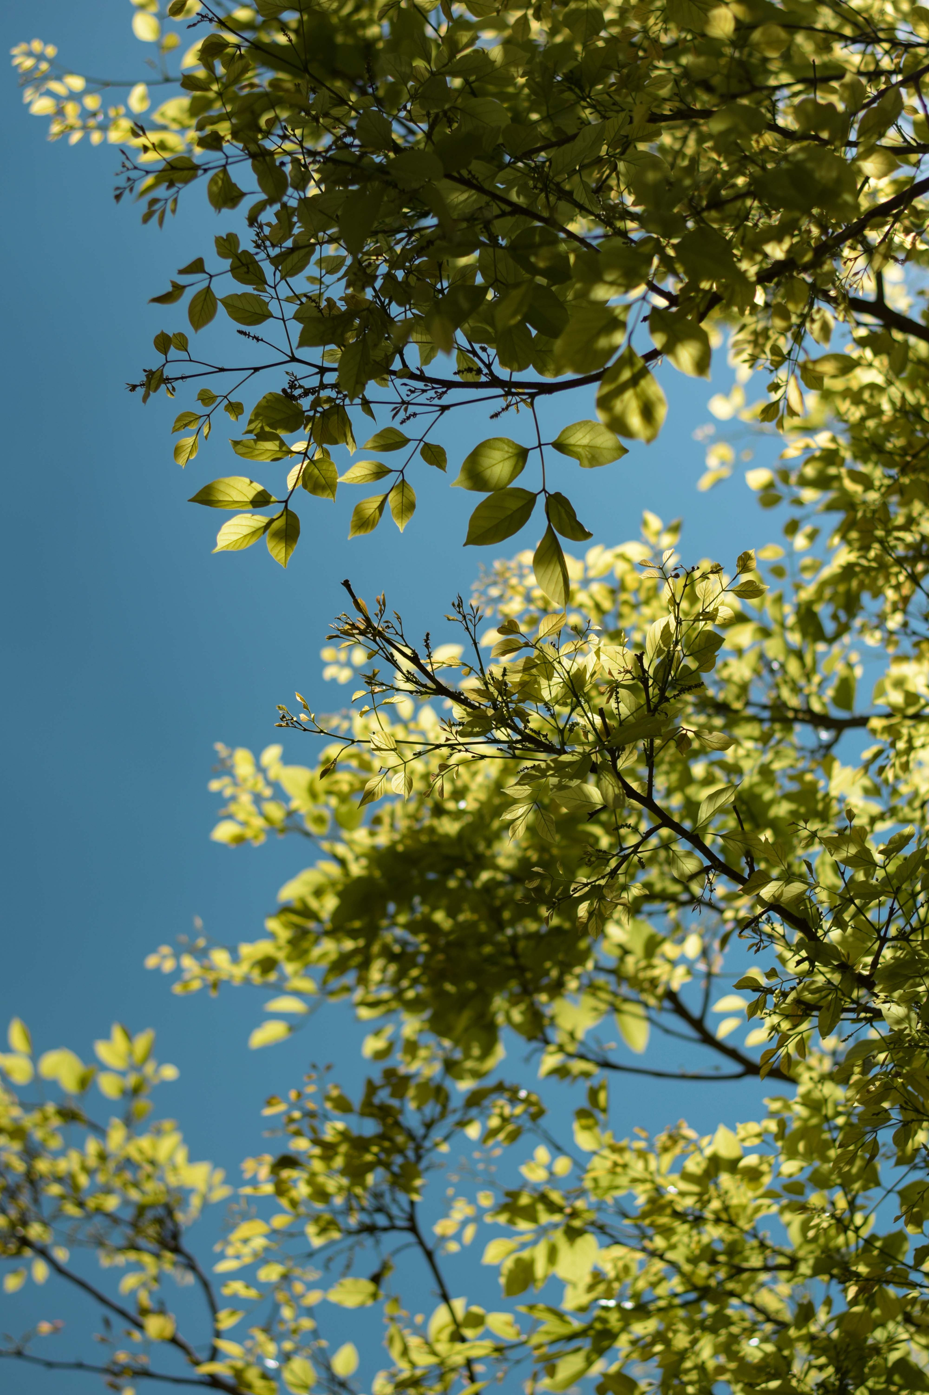

EKOLOGICKÉ HOSPODAŘENÍ, INSTITUCE A ORGANIZACE
KAROLÍNA KAŠPAROVÁ

Slide 2
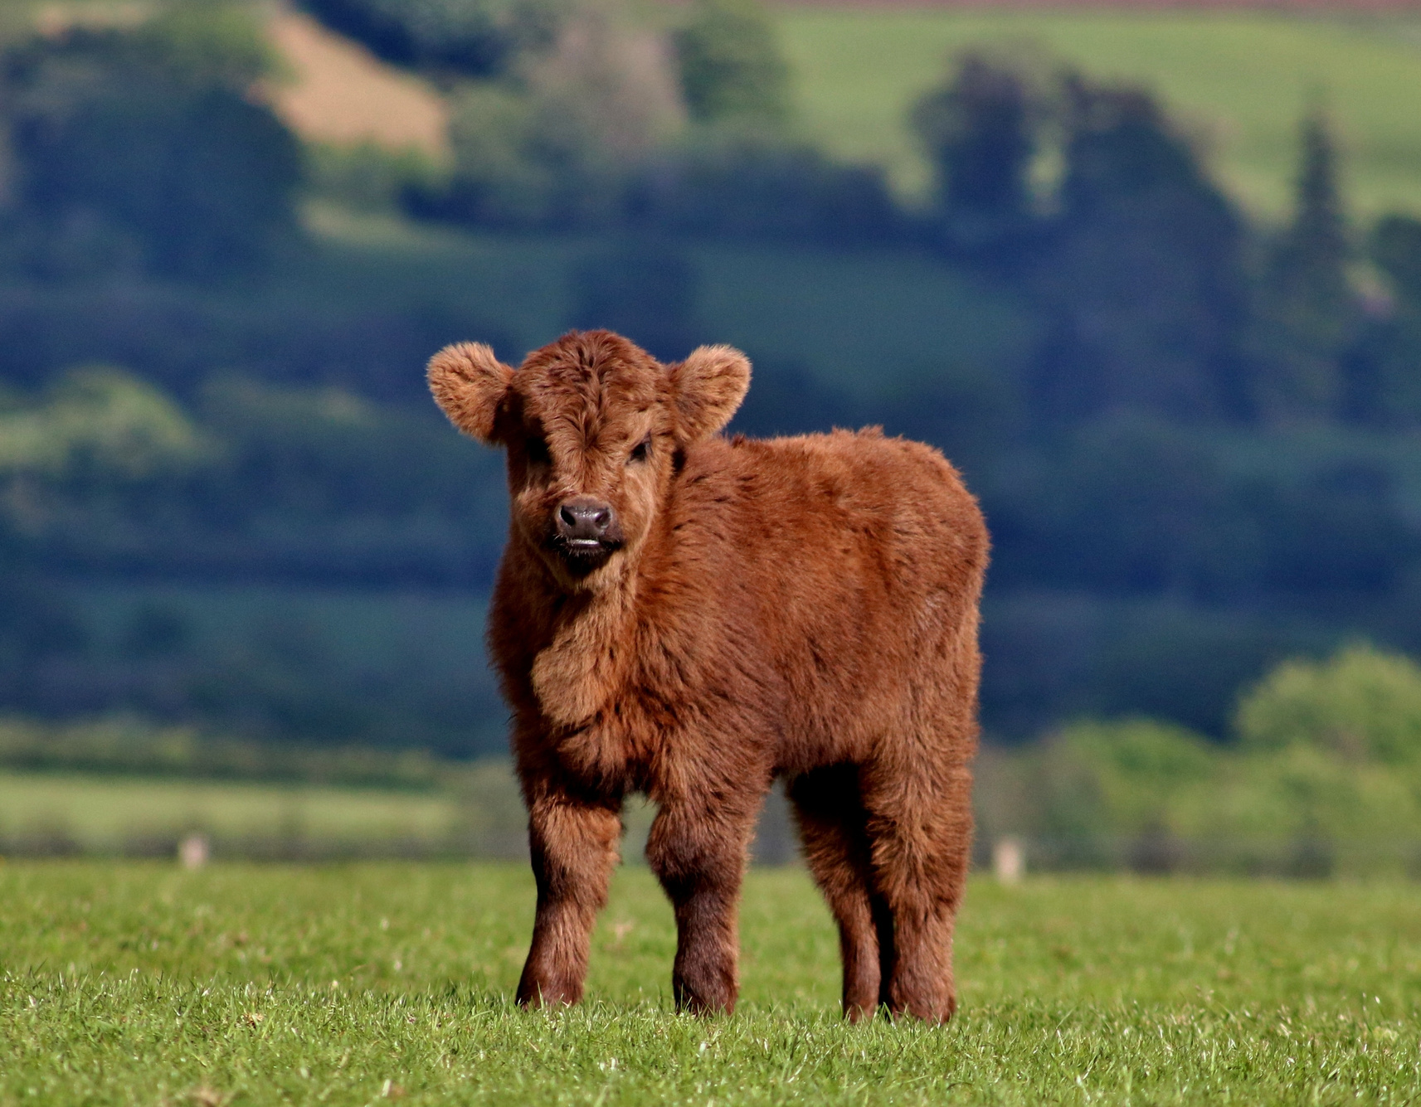

EKOLOGICKÉ
HOSPODAŘENÍ
upřednostňuje dlouhodobé optimální hospodaření
zohledňuje všechnu lidskou činnost
udržitelná produkce
podpora biodiverzity
"to co není ekologické, nemůže být ekonomické"

Slide 3
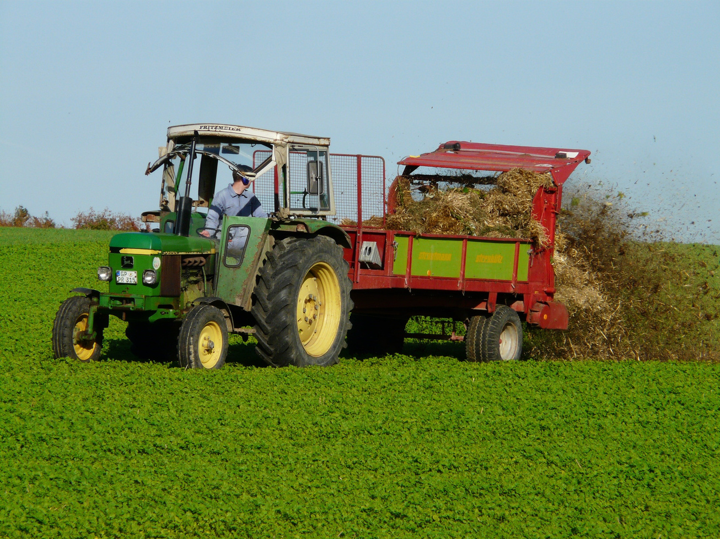
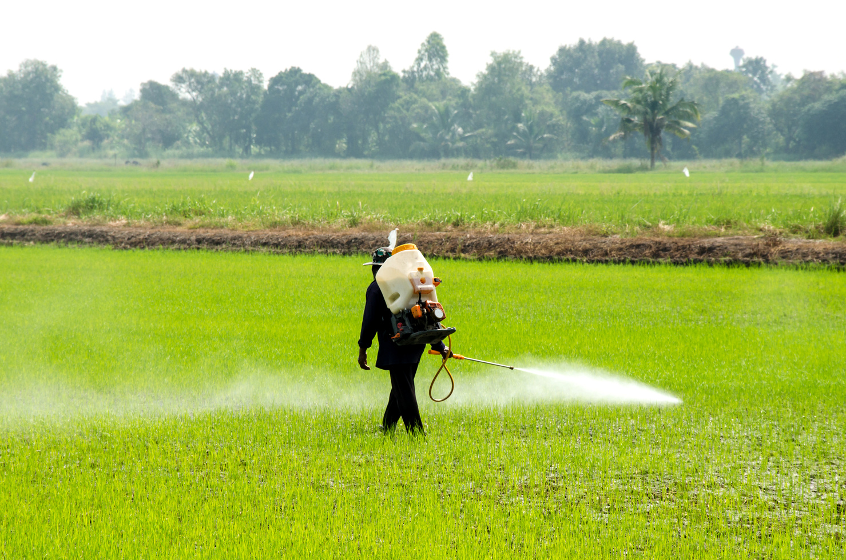
VLIV CHEMIE NA
HOSPODAŘENÍ
nepovolené přídatné látky, technologické postupy
umělá hnojiva
syntetické pesticidy, herbicidy

Slide 4


INSTITUCE
A ORGANIZACE
MEZINÁRODNÍ UNIE PRO OCHRANU PŘÍRODY A PŘÍRODNÍCH ZDROJŮ (IUCM)
prosazuje mezinárodní akce na ochranu přírodních zdrojů a jejich racionální využití
SVĚTOVÝ FOND PRO OCHRANU PŘÍRODY (WWF)
financuje akce na ochranu přírody

Slide 5
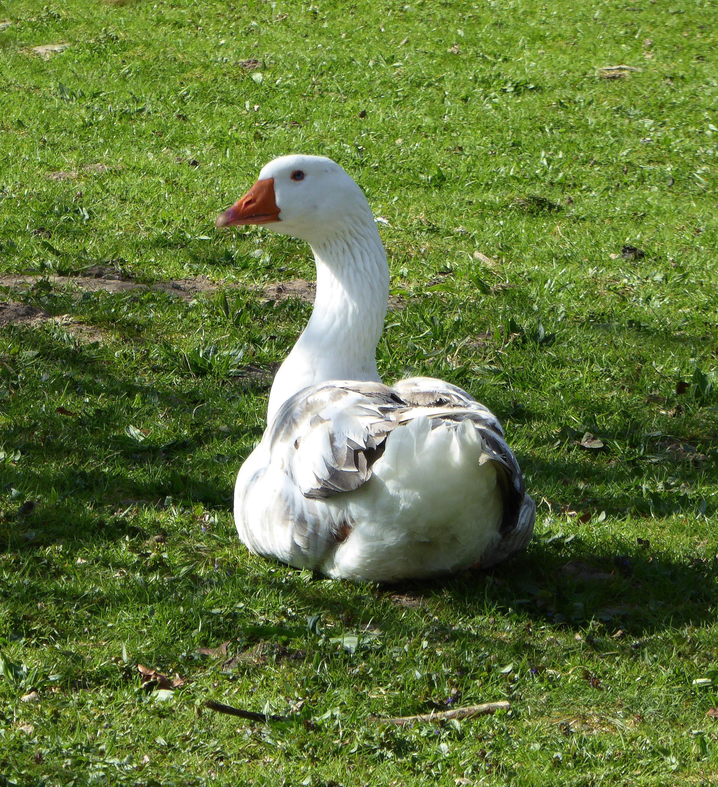
PROGRAM SPOJENÝCH NÁRODŮ
V OBLASTI ŽIVOTNÍHO PROSTŘEDÍ (UNEP)
zprávy o stavu životního prostředí
vybírá řešení nejzávažnějších problémů životního prostředí
ORGANIZACE SPOJENÝCH NÁRODŮ PRO VÝCHOVU, VĚDU A KULTURU (UNESCO)
rozvoj výchovy a vzdělávání
v oblasti životního prostředí
vydává a publikuje odborné materiály, organizuje a překládá některé konference

Slide 6
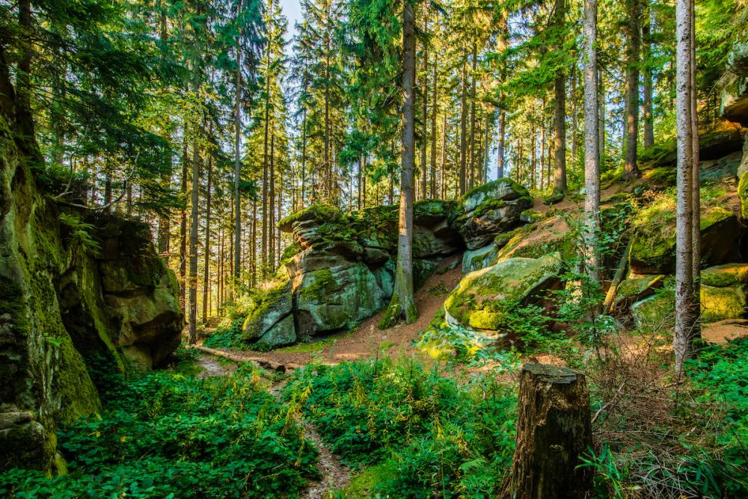
VÝZNAMNÉ NEVLÁDNÍ
ORGANIZACE V ČR
Český svaz ochránců přírody
Společnost pro trvale udržitelný život
Brontosaurus
Greenpeace
Duha
Děti Země

Slide 7
ZDROJE
LANÍKOVÁ, Jana; KISLINGER, František a ŠLÉGL, Dr. Jiří. Biologie IV.: Základy ekologie. [cit. 2025-05-23].
Nestátní nezisková organizace. Online. In: Wikipedia: the free encyclopedia. San Francisco (CA): Wikimedia Foundation, 2001-. Dostupné z: https://cs.wikipedia.org/wiki/Nest%C3%A1tn%C3%AD_neziskov%C3%A1_organizace. [cit. 2025-05-25].
Pesticidy. Online. In: . Dostupné z: https://szu.gov.cz/temata-zdravi-a-bezpecnosti/pesticidy/. [cit. 2025-05-26].
Logo WWF. Online. In: . Dostupné z: www.wwfcz.org. [cit. 2025-05-24].
Logo IUCN. Online. In: . Dostupné z: iucn.org. [cit. 2025-05-24].
Fotky. Online. In: . Dostupné z: https://www.canva.com/. [cit. 2025-05-26].

Slide 8
DĚKUJI ZA POZORNOST

